Slide 1
Resultado aprendizaje
Diseñar la estructura de datos, a partir del modelo conceptual determinado en el análisis del sistema, utilizando herramientas tecnológicas de bases de datos, según las normas y estándares establecidos.

Slide 2

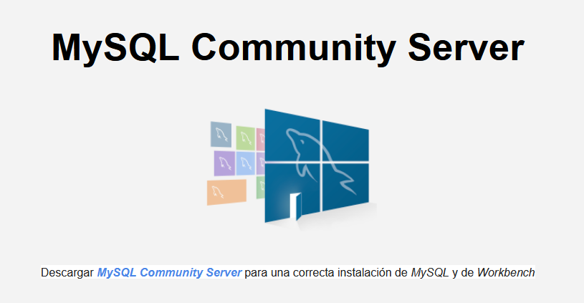
Instalar

Slide 3
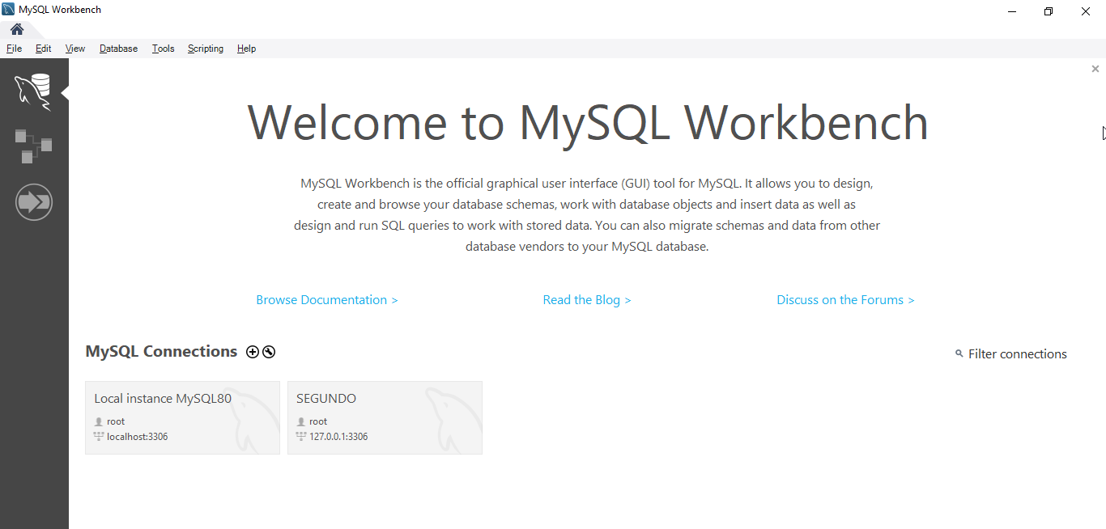

Slide 4
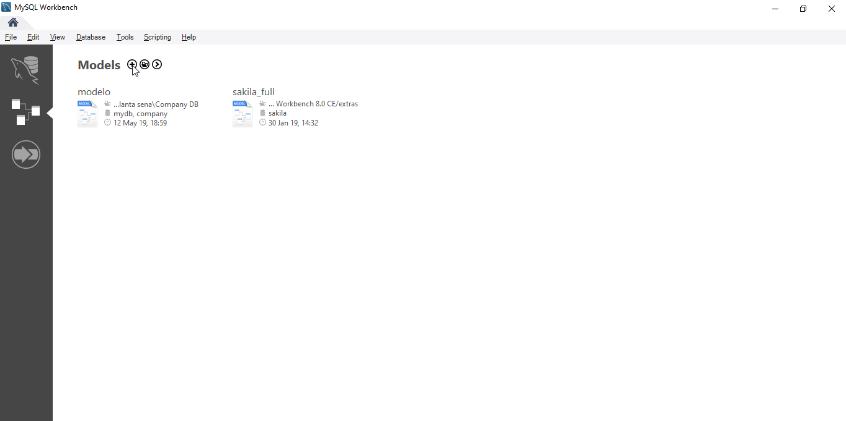

Slide 5
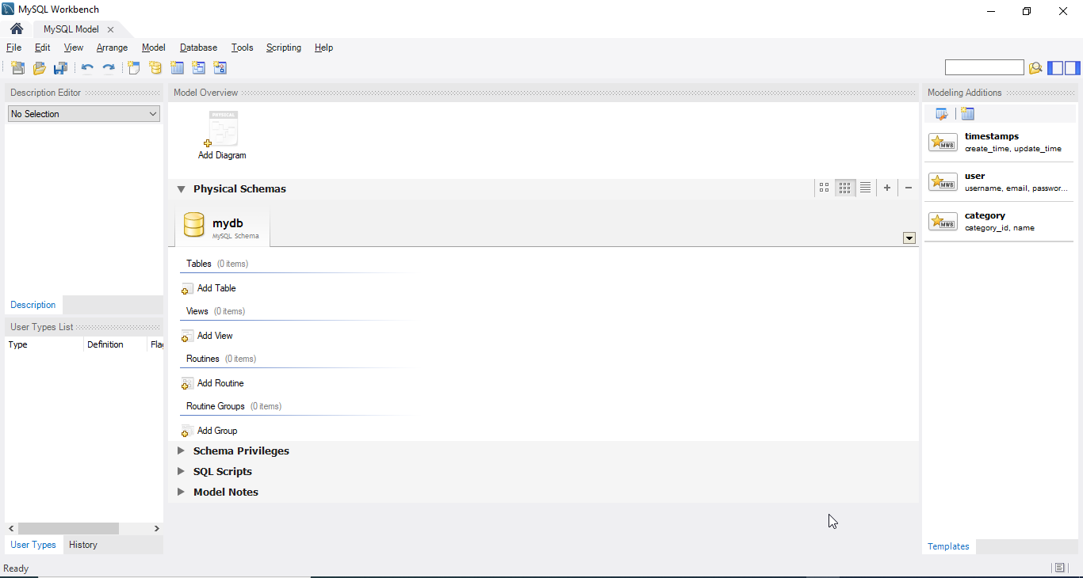

Slide 6
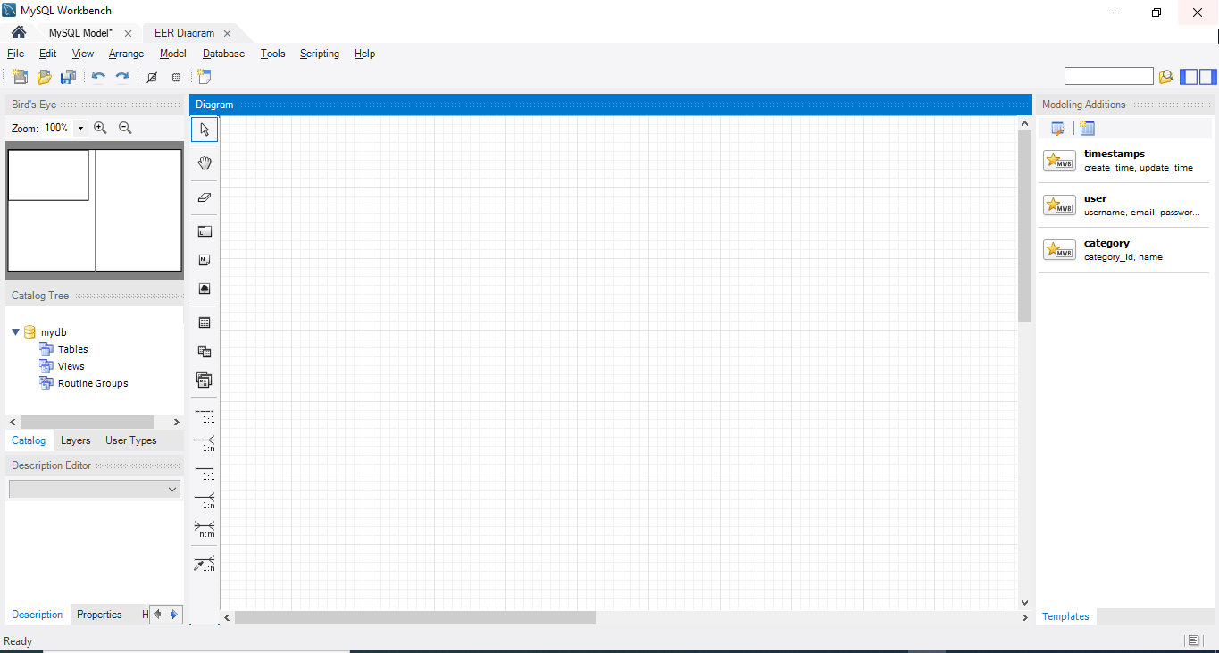
Tabla

Slide 7
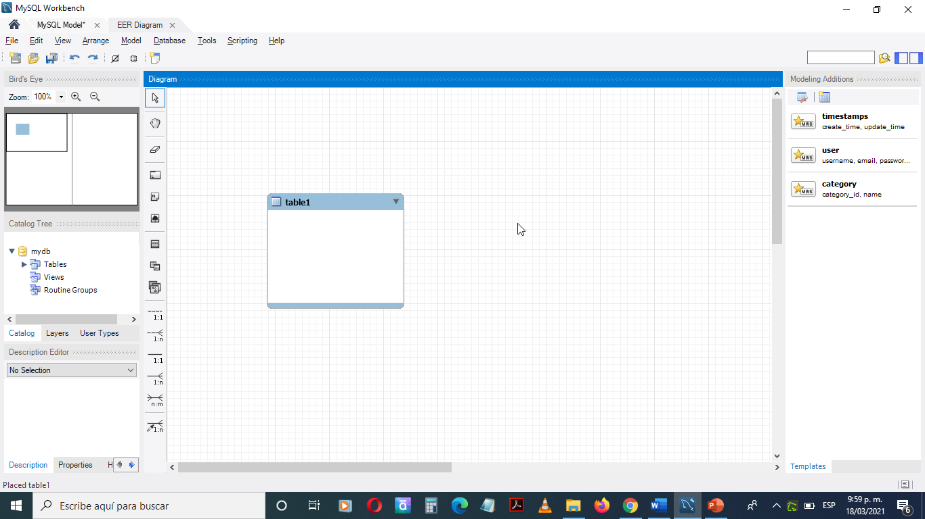

Slide 8
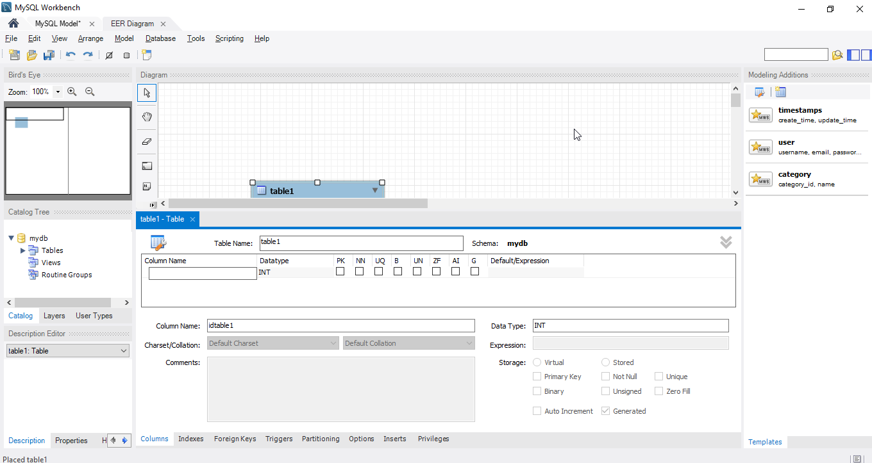

Slide 9
